Slide 1

Τεχνική Συνάντηση για την κατάρτιση
Επιχειρησιακού Σχεδίου Τομέα Υδάτων
Βάσει Ολιστικής Προσέγγισης
Κομοτηνή, 26/09/2024

Slide 2
Τεχνική Συνάντηση για την κατάρτιση
Επιχειρησιακού Σχεδίου Τομέα Υδάτων
Βάσει Ολιστικής Προσέγγισης
Κομοτηνή, 26/09/2024
Παναγιώτης Κουδουμάκης
Προϊστάμενος
Ειδικής Υπηρεσίας Διαχείρισης Προγράμματος «Ανατολική Μακεδονία, Θράκη»

Slide 3
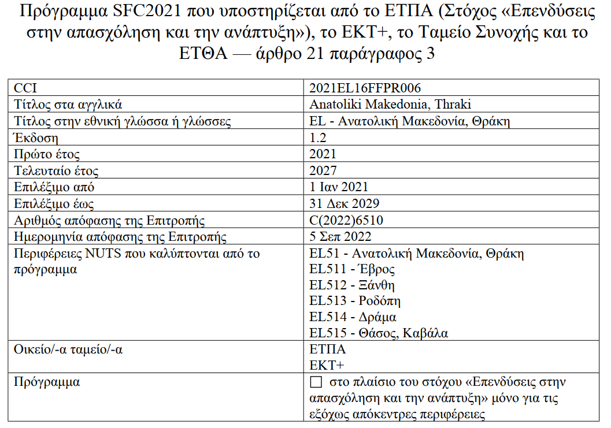
Στο ΠεΠ ΑΜΘ 2021- 2027 – έγκριση 09/2022

Slide 4
Ενδεικτικές Δράσεις – Ύδατα
Οι μελλοντικές επενδύσεις στον τομέα των υδάτων (πόσιμο νερό και λύματα) θα βασίζονται σε ένα ολιστικό και οικονομικά αποδοτικό σχεδιασμό. Αυτή η ολιστική προσέγγιση θα αντιμετωπίσει τομεακές ανάγκες όπως το πόσιμο νερό, τα λύματα, τα όμβρια ύδατα, η διαχείριση της ιλύος, η επαναχρησιμοποίηση νερού, η ψηφιοποίηση/έξυπνη μέτρηση/τηλεμετρία, η ενεργειακή απόδοση, η ευαισθητοποίηση του κοινού κ.λπ.
Ως εκ τούτου, η διαμόρφωση των έργων θα πρέπει να αποτελεί μέρος ενός περιεκτικού και ολοκληρωμένου σχεδιασμού κάθε παρόχου υπηρεσιών ύδατος και να βασίζεται σε ένα βιώσιμο και μακροπρόθεσμο επιχειρησιακό σχέδιο.
Για να καταστεί δυνατή η ομαλή μετάβαση στον νέο ολιστικό τρόπο λειτουργίας: α) οι κατευθυντήριες γραμμές για την ολιστική εφαρμογή θα εκδοθούν από τις αρμόδιες Ελληνικές αρχές εντός 1 έτους από την έγκριση των προγραμμάτων (σε συνεργασία με τους JASPERS) β) η έκδοση προσκλήσεων έργων με βάση την ολιστική προσέγγιση θα ξεκινήσει μετά την έκδοση των κατευθυντήριων οδηγιών που θα υιοθετήσουν οι Ελληνικές Αρχές και σε κάθε περίπτωση το αργότερο εντός ενός έτους από την έκδοση αυτών.
Ως προς τη διαχείριση των υγρών αποβλήτων, προτεραιότητα αποτελεί η ολοκλήρωση των υποδομών οικισμών Γ’ Προτεραιότητας σύμφωνα με το Εθνικό Επιχειρησιακό Σχέδιο Διαχείρισης Αστικών Λυμάτων Οικισμών Προτεραιότητας Οδηγίας 91/271/ΕΟΚ, Π-ΑΜΘ και καλύπτεται από το τομεακό πρόγραμμα «Περιβάλλον και Κλιματική Αλλαγή»

Slide 5
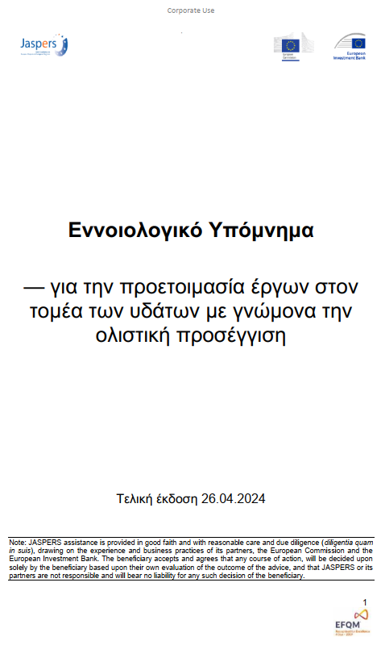

Slide 6
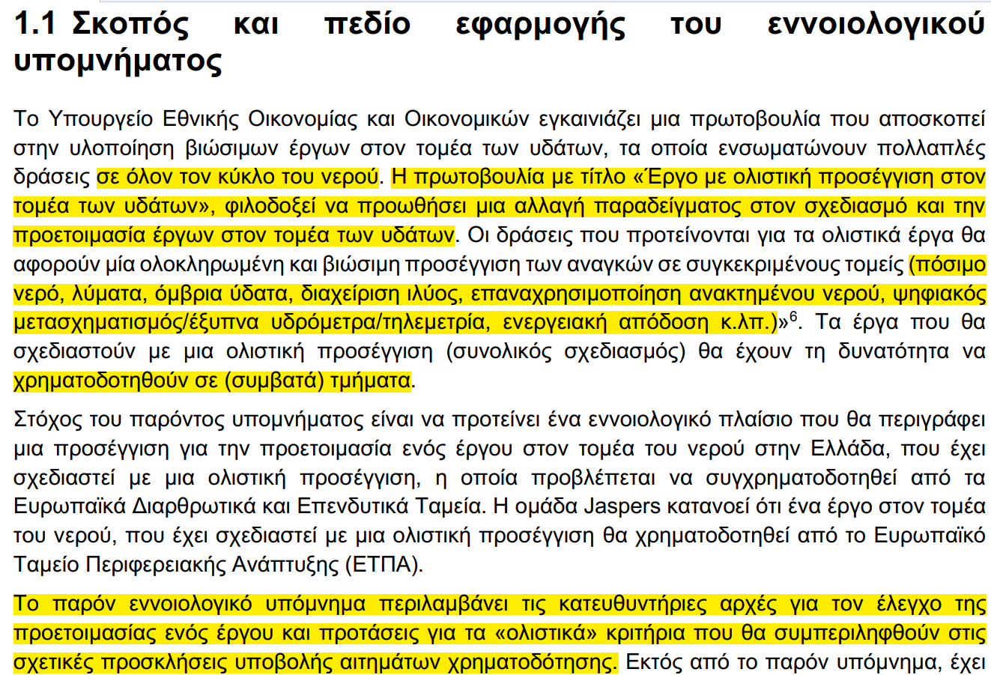

Slide 7
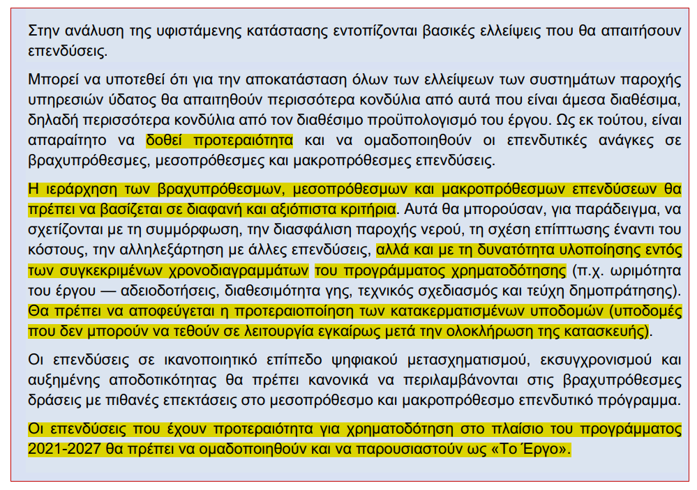

Slide 8
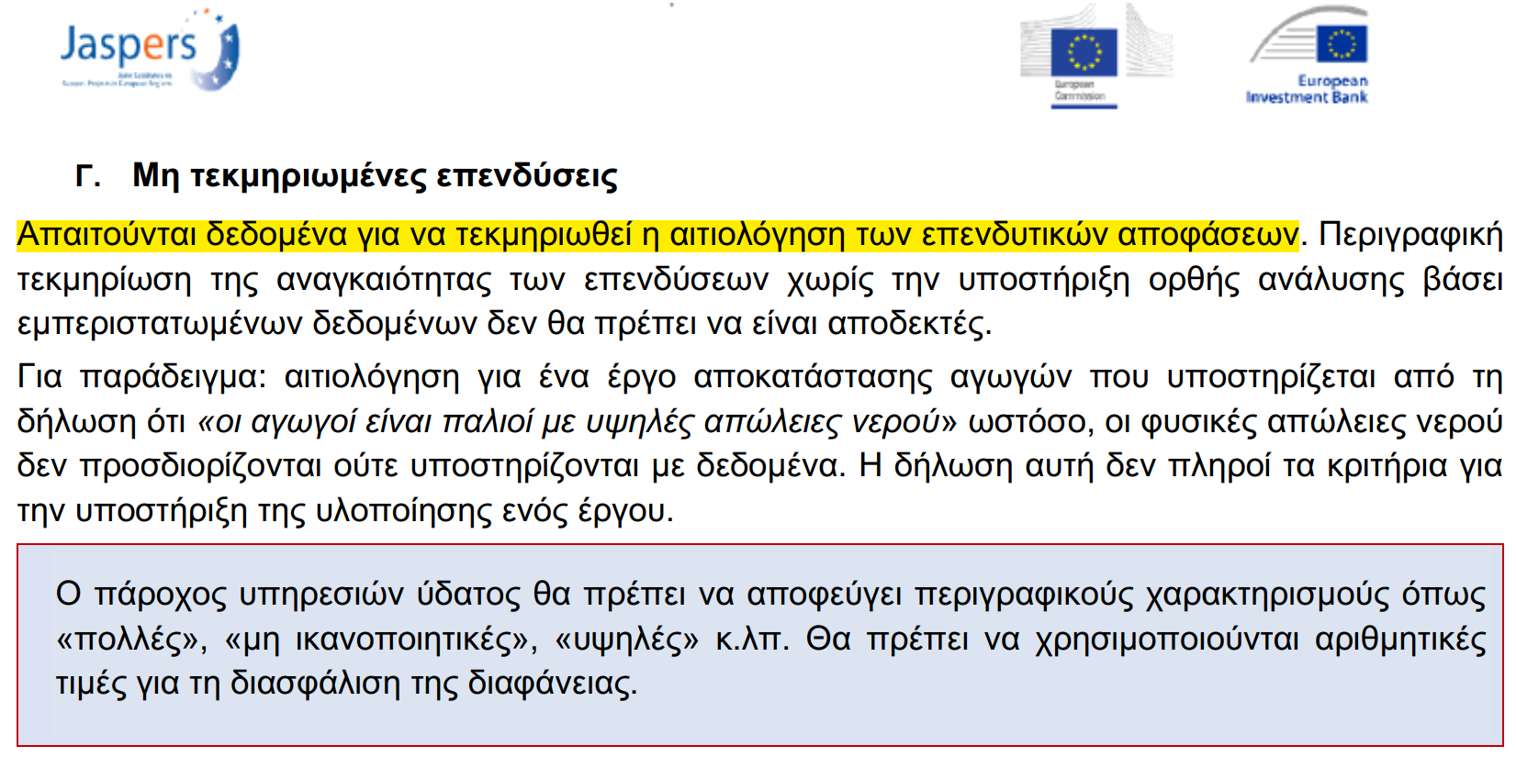

Slide 9
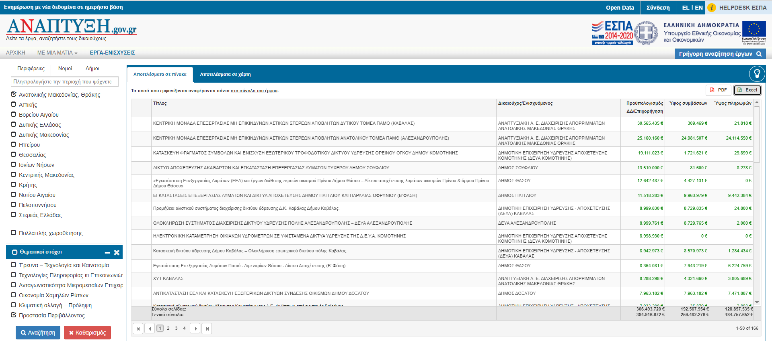

Slide 10
88 έργα Δημόσιας Δαπάνης 237 εκατ. € στον τομέα των υδάτων την περίοδο 2014-2020

Slide 11
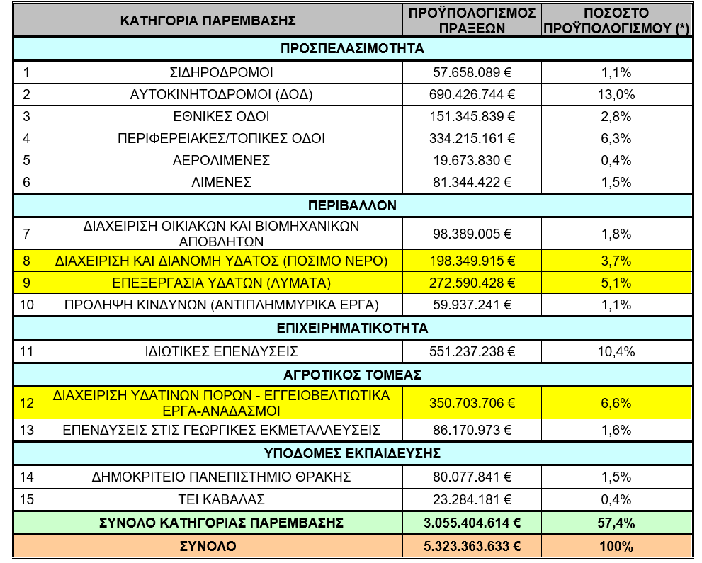
…. περισσότερα από 850 εκατ. € από το 2000 έως το 2014

Slide 12
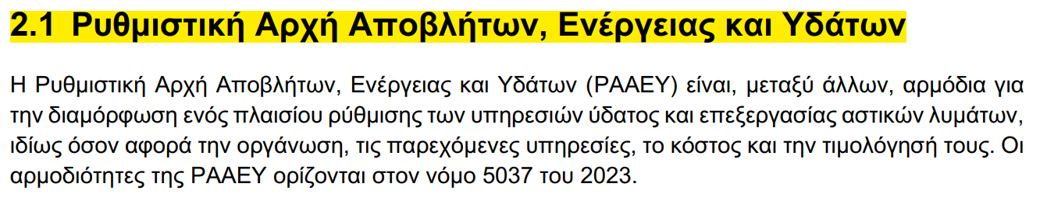

Slide 13
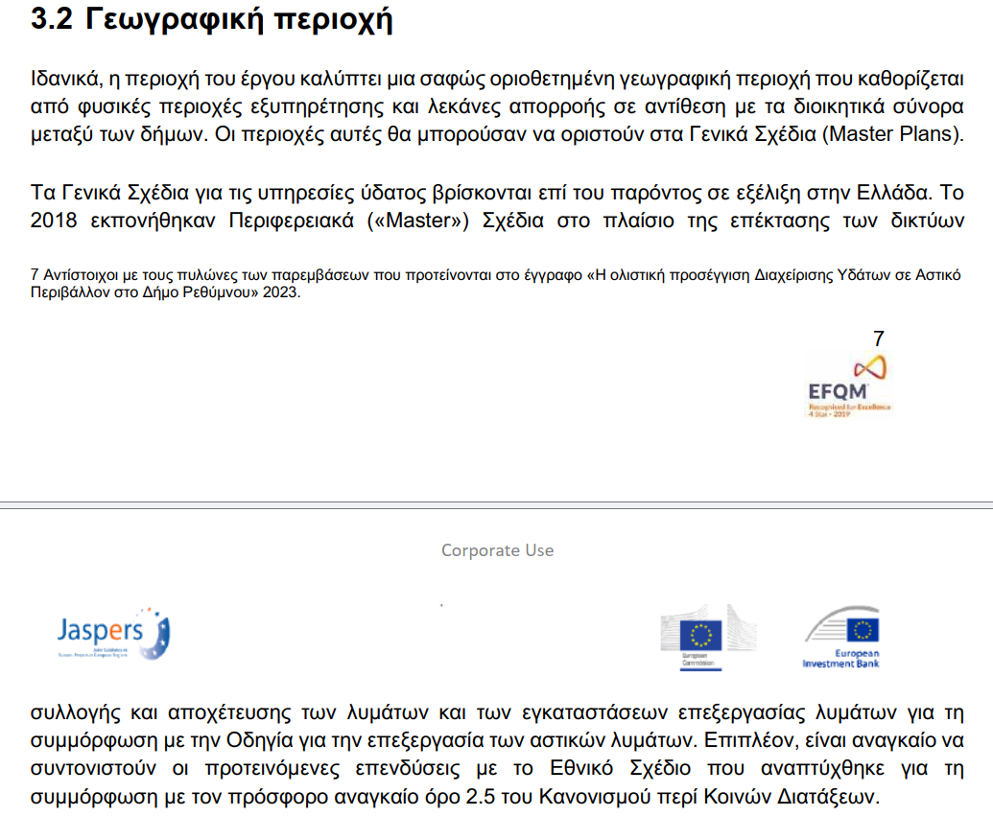

Slide 14
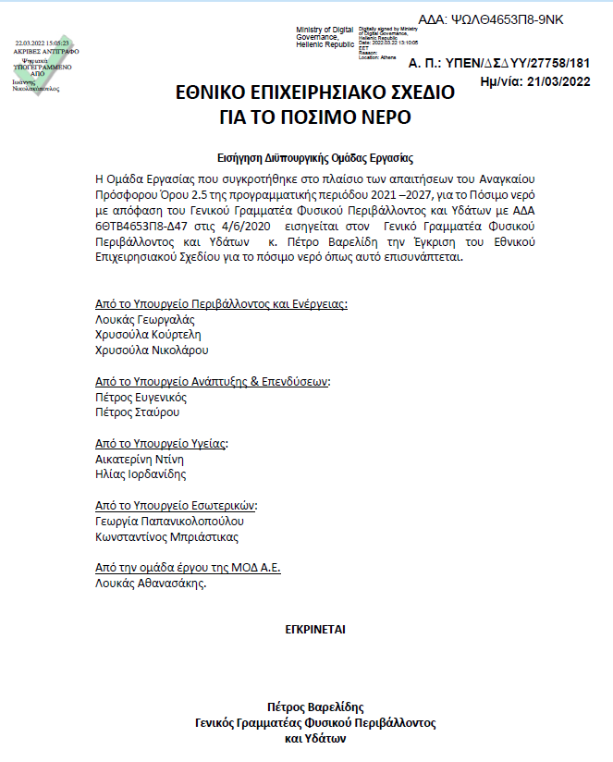
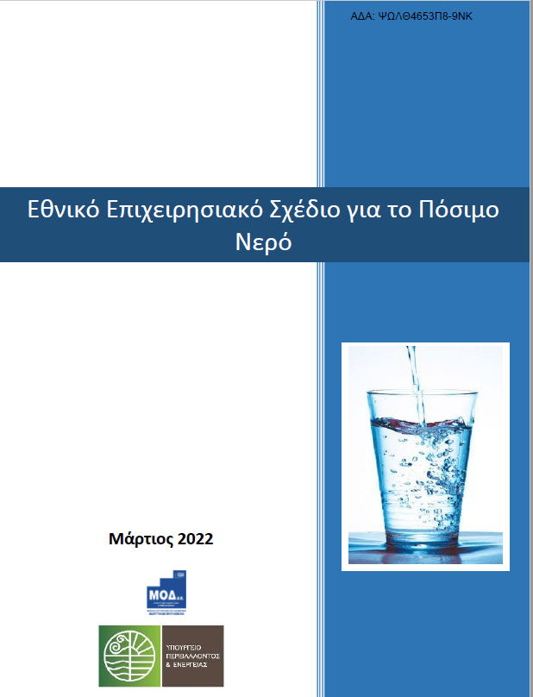

Slide 15
Ενδεικτικές Δράσεις – Πόσιμο Νερό
Οι ανάγκες στην Π-ΑΜΘ ως προς το πόσιμο νερό ιεραρχούνται βάσει σκοπιμότητας ως κάτωθι:
Στην 1η προτεραιότητα εντάσσονται τα έργα εξασφάλισης επαρκούς ποσότητας και καλής ποιότητας πόσιμου νερού. Εντάσσονται κυρίως έργα υδροληψίας, εγκαταστάσεις επεξεργασίας και δίκτυα εφ’ όσον τα τελευταία έχουν μεγάλες διαρροές και κρίνονται απαραίτητα.
Στη 2η προτεραιότητα εντάσσονται έργα που αφορούν αναγκαίες αναβαθμίσεις ή αντικαταστάσεις πεπαλαιωμένων ή ακατάλληλης ποιότητας υποδομών ύδρευσης όλων των κατηγοριών, όπως έργα αντικατάστασης δικτύων ύδρευσης με μεγάλες διαρροές (η μείωση των διαρροών αποτελεί ένα από τους σημαντικούς στόχους της Οδηγίας (ΕΕ) 2020/2184), έργα εκσυγχρονισμού και αναβάθμισης μονάδων επεξεργασίας έργα αντικατάστασης παλαιωμένων δεξαμενών και αντλιοστασίων και έργα εξοικονόμησης ενέργειας.
Στην 3η προτεραιότητα εντάσσονται έργα βελτίωσης της λειτουργίας των δικτύων ύδρευσης όπως εφαρμογή ζωνοποίησης δικτύων, εγκατάσταση συστημάτων τηλεμετρίας και ελέγχου διαρροών. Επίσης εντάσσονται έργα βελτίωσης της ενεργειακής απόδοσης και έργα εκσυγχρονισμού μονάδων επεξεργασίας.

Slide 16
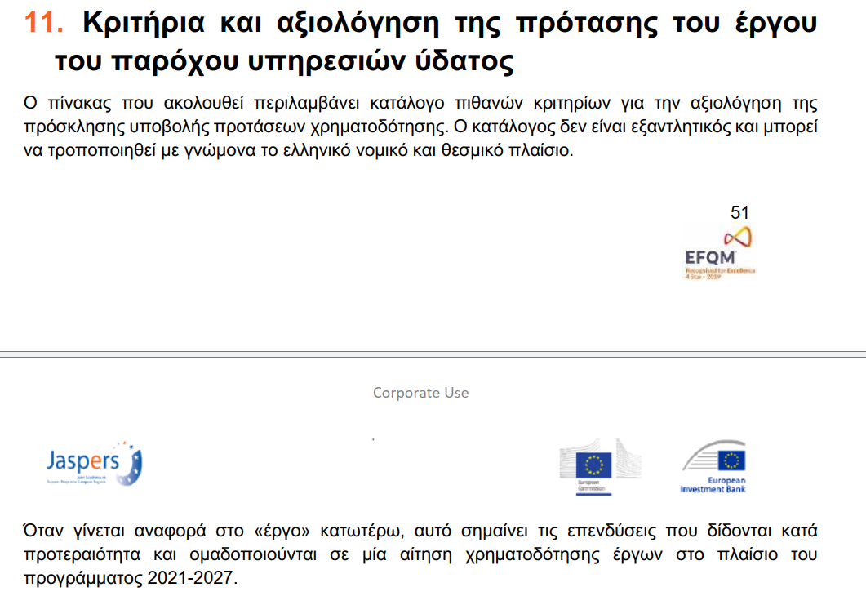

Slide 17
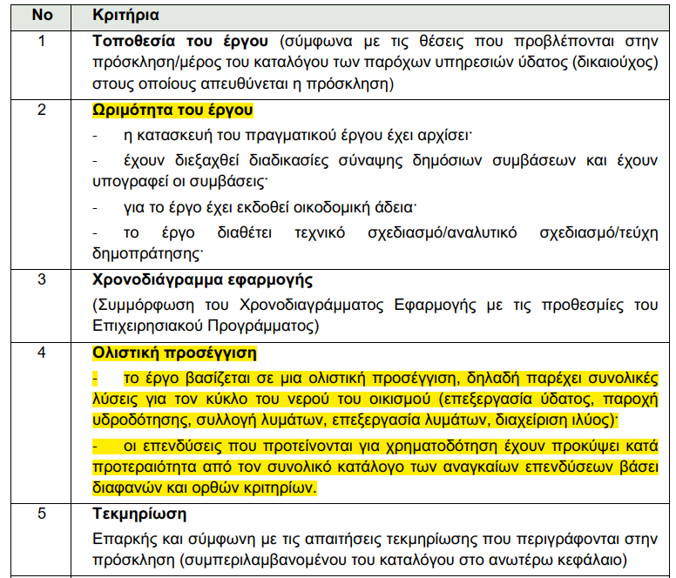

Slide 18
Τεχνική Συνάντηση για την κατάρτιση
Επιχειρησιακού Σχεδίου Τομέα Υδάτων
Βάσει Ολιστικής Προσέγγισης
… ευχαριστούμε για την προσοχή σας
Παναγιώτης Κουδουμάκης
Προϊστάμενος
Ειδικής Υπηρεσίας Διαχείρισης Προγράμματος «Ανατολική Μακεδονία, Θράκη»

